Slide 1
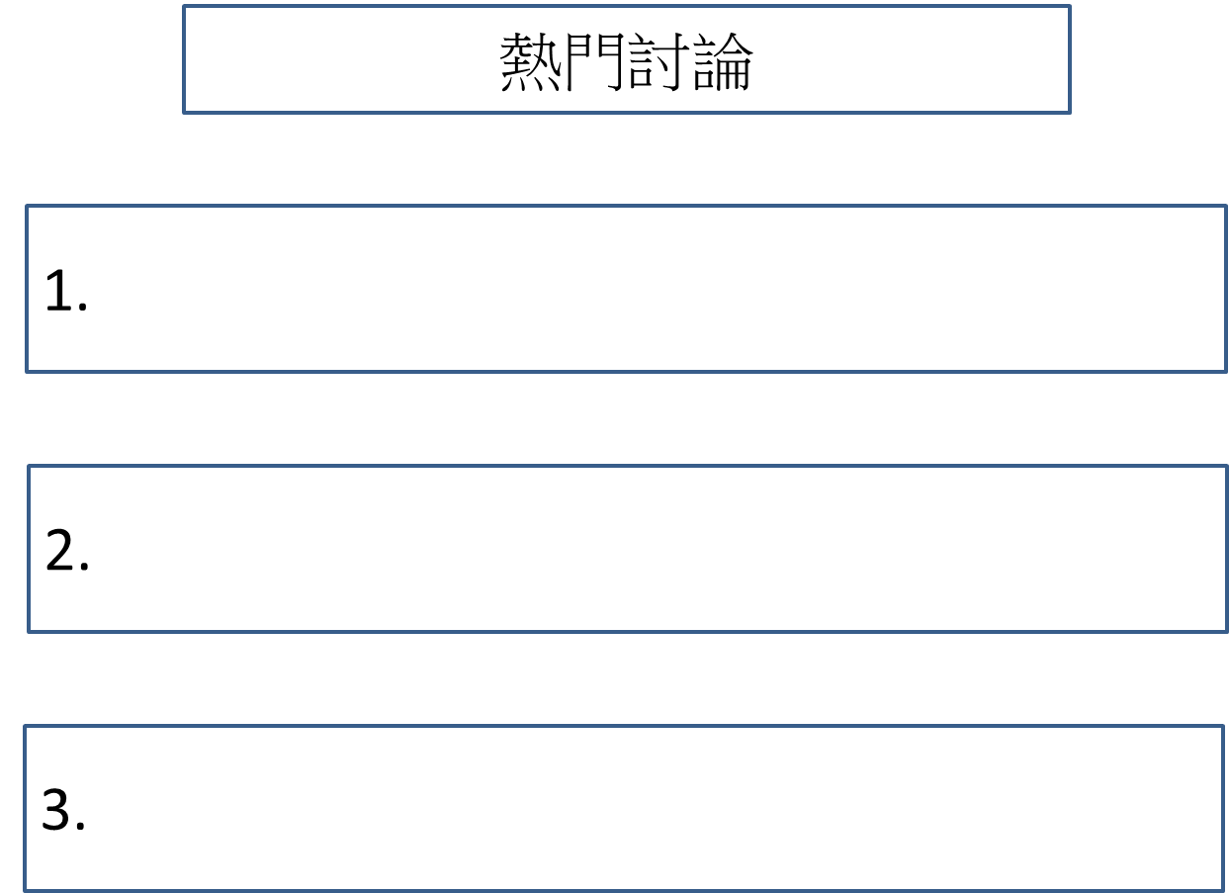
搜尋
把按鈕拉到footer +熱門議題
一句經典的SLOGAN放在這裡
Log IN
議題

Slide 2
HI!XXX
議題列表
熱門議題
最新議題
把它切成一辦，最新根最熱門
1.
1.
2.
2.
3.
3.
4.
4.
5.
5.
全部議題

Slide 3
漢堡
議題名稱
創建者資料
議題描述.
HOME
HOME
匿名:
匿名:
匿名:
匿名:
copyright
把連杰拉到漢堡 帳號管理也是

Slide 4
漢堡
議題建立
HOME
議題描述.
HOME
分類選單
樓主看法

Slide 5
HI!XXX
議題搜尋
搜尋結果
議題列表
1.
議題建立
2.
把它切成一辦，最新根最熱門
3.

Slide 6
漢堡
暱稱修改:
修改
已發佈的議題

Slide 7
漢堡
ABOUT US

